Slide 1
RAPORT ZA LATA 2022-2023 I PROGRAM OCHRONY ŚRODOWISKA DLA POWIATU CZĘSTOCHOWSKIEGO
NA LATA 2024-2027 Z PERSPEKTYWĄ NA LATA 2028-2031

Slide 2
ETAPY OPRACOWANIA NINIEJSZEGO DOKUMENTU
zebranie szczegółowych danych z poszczególnych wydziałów Starostwa Powiatowego w Częstochowie, Urzędu Marszałkowskiego Województwa Śląskiego w Katowicach oraz jednostek realizujących zadania środowiskowe na terenie powiatu, w tym między innymi Generalnej Dyrekcji Dróg Krajowych i Autostrad, Zarządu Dróg Wojewódzkich, Nadleśnictw, Wód Polskich, a także wszystkich gmin należących do powiatu i większych podmiotów gospodarczych,
analiza dotychczasowych dokumentów i opracowań planistycznych,
ocena realizacji dotychczasowego powiatowego programu ochrony środowiska,
ocena aktualnego stanu wszystkich komponentów środowiska na obszarze powiatu. Jako punkt odniesienia dla niniejszego dokumentu przyjęto stan środowiska oraz infrastruktury ochrony środowiska na koniec 2023 roku, a tam, gdzie nie było możliwości uzyskania wiarygodnych danych wykorzystano stan na koniec 2022 roku,
wyznaczenie celów i sformułowanie kierunków działań pozwalających na realizację celów dokumentów wyższych szczebli. Istotą celów jest ich spójność z Polityką Ekologiczną Państwa 2030 oraz wojewódzkim POŚ,
określenie zasad monitoringu, który pozwoli na badanie postępów w realizacji Programu co 2 lata w trakcie opracowania Raportów z realizacji POŚ.

Slide 3
POWIETRZE ATMOSFERYCZNE
Nazwa strefy | SO₂ | NO₂ | C₆H₆ | CO | O₃¹⁾ | PM10 | Pb | As | Cd | Ni | B(a)P | PM2,5²⁾
strefa śląska | A | A | A | A | A | A | A | A | A | A | C | A1
Tabela: Klasy stref dla poszczególnych zanieczyszczeń uzyskane w ocenie rocznej
¹⁾ dla ozonu – poziom celu długoterminowego, strefy uzyskały klasę D2,
2) dla pyłu zawieszonego PM2,5 – poziom dopuszczalny I faza strefa rybnicko-jastrzębska uzyskała klasę A
Źródło: Roczna Ocena Jakości Powietrza w województwie śląskim – raport za rok 2023
Mieszkańcy powiatu częstochowskiego w latach 2022-2023 korzystali z Programu „Czyste Powietrze”, finansowanego przez WFOŚiGW w Katowicach. W ramach dofinansowania WFOŚiGW w latach 2022-2023:
zamontowano łącznie 2902 nowe źródła ciepła,
przeprowadzono 512 termomodernizacji,
wymieniono 407 stolarek zewnętrznych (okien i drzwi balkonowych),
wymieniono 420 drzwi zewnętrznych,
zamontowano 447 mikroinstalacji fotowoltaicznych.

Slide 4
POWIETRZE ATMOSFERYCZNE
W latach 2022-2023 przeprowadzono termomodernizację 3 budynków użyteczności publicznej za łączną kwotę 709 084,77 zł
Powiat Częstochowski w latach 2022-2023 realizował szereg zadań związanych z budową, remontami i przebudową dróg powiatowych – udział powiatu wyniósł łącznie 17 710 042,44 zł
5 Gmin powiatu częstochowskiego w latach 2022-2023 dokonało aktualizacji Planów Gospodarki Niskoemisyjnej: Gmina Blachownia, Gmina Janów, Gmina Konopiska, Gmina Mykanów, Gmina Przyrów

Slide 5
HAŁAS
Starosta Częstochowski wydał 3 decyzje o dopuszczalnej emisji hałasu do środowiska
W latach 2022-2023 Wojewódzki Inspektorat Ochrony Środowiska w Katowicach przeprowadził 6 kontroli w zakresie emisji hałasu do środowiska
W 2023 roku podpisano umowę o partnerstwie na rzecz realizacji projektu pn. Rozwój zrównoważonego transportu na terenie Powiatu Częstochowskiego poprzez budowę centrum przesiadkowych na terenie gmin Dąbrowa Zielona, Koniecpol, Przyrów, Poczesna i Olsztyn oraz wdrożenie systemu zarządzania transportem zbiorowym Powiatu Częstochowskiego. W ramach projektu powstaną centra przesiadkowe z wiatami i miejscami parkingowymi, ścieżki rowerowe prowadzące do tych centrów i system zarządzania transportem zbiorowym

Slide 6
PROMIENIOWANIE ELEKTROMAGNETYCZNE
Starostwo Powiatowe otrzymało 3 zgłoszenia instalacji emitujących pola elektromagnetyczne w 2023 roku
Na terenie Powiatu Częstochowskiego zlokalizowanych jest łącznie 83 instalacji PEM
W 2022 roku przeprowadzono 6 pomiarów pól elektromagnetycznych w gminach powiatu częstochowskiego – Gmina Kamienica Polska, Gmina Koniecpol, Gmina Mykanów, Gmina Olsztyn, Gmina Przyrów, Gmina Starcza
Gmina | Liczba instalacji PEM ogółem
Blachownia | 5
Dąbrowa Zielona | 4
Janów | 3
Kamienica Polska | 1
Kłomnice | 7
Koniecpol | 5
Konopiska | 7
Kruszyna | 5
Lelów | 6
Mstów | 5
Mykanów | 8
Olsztyn | 5
Poczesna | 9
Przyrów | 4
Rędziny | 4
Starcza | 5
Razem | 83

Slide 7
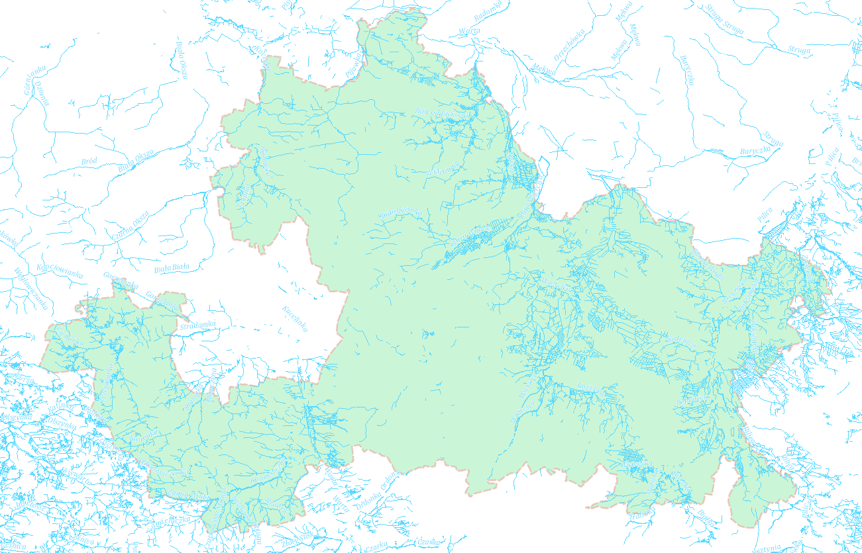
ZASOBY WODNE
Na terenie powiatu częstochowskiego występuje 30 JCWP, z czego ocena ryzyka nieosiągnięcia celów środowiskowych dla 28 JCWP jest zagrożona
Powiat częstochowski leży w obrębie 3 JCWPd, które nie są zagrożone ryzykiem nieosiągnięcia celów środowiskowych
W miejscowym planie zagospodarowania przestrzennego z 2022 roku (uchwała nr 285/XXXVII Rady Gminy Poczesna z dnia 26 maja 2022 r.) Gmina Poczesna zamieściła zapisy odnośnie zagrożenia powodziowego
Powiatowy magazyn przeciwpowodziowy w latach 2022-2023 został doposażony w niezbędny sprzęt za kwotę 85 922,73 zł
Na terenie powiatu częstochowskiego znajduje się 5 stacji Systemu Monitoringu Suszy Rolniczej: Stacja Biała Wielka, Stacja Borowno, Stacja Przymiłowice, Stacja Garnek, Stacja Zarębice

Slide 8
GOSPODARKA WODNO-ŚCIEKOWA
Budowa, rozbudowa i modernizacja sieci wodociągowej
Budowa, rozbudowa i modernizacja sieci kanalizacyjnej
8 Gmin powiatu częstochowskiego realizowało prace w 2023 roku:
Gmina Kłomnice,
Gmina Koniecpol,
Gmina Mykanów,
Gmina Olsztyn,
Gmina Poczesna,
Gmina Przyrów,
Gmina Starcza.
10 Gmin powiatu częstochowskiego realizowało prace w 2023 roku:
Gmina Blachownia,
Gmina Dąbrowa Zielona
Gmina Kłomnice,
Gmina Koniecpol,
Gmina Konopiska
Gmina Mykanów,
Gmina Olsztyn,
Gmina Przyrów,
Gmina Rędziny
Gmina Starcza.
W 2023 roku na terenie powiatu częstochowskiego znajdowało się 12 518 zbiorników bezodpływowych i 1 127 przydomowych oczyszczalni ścieków.

Slide 9
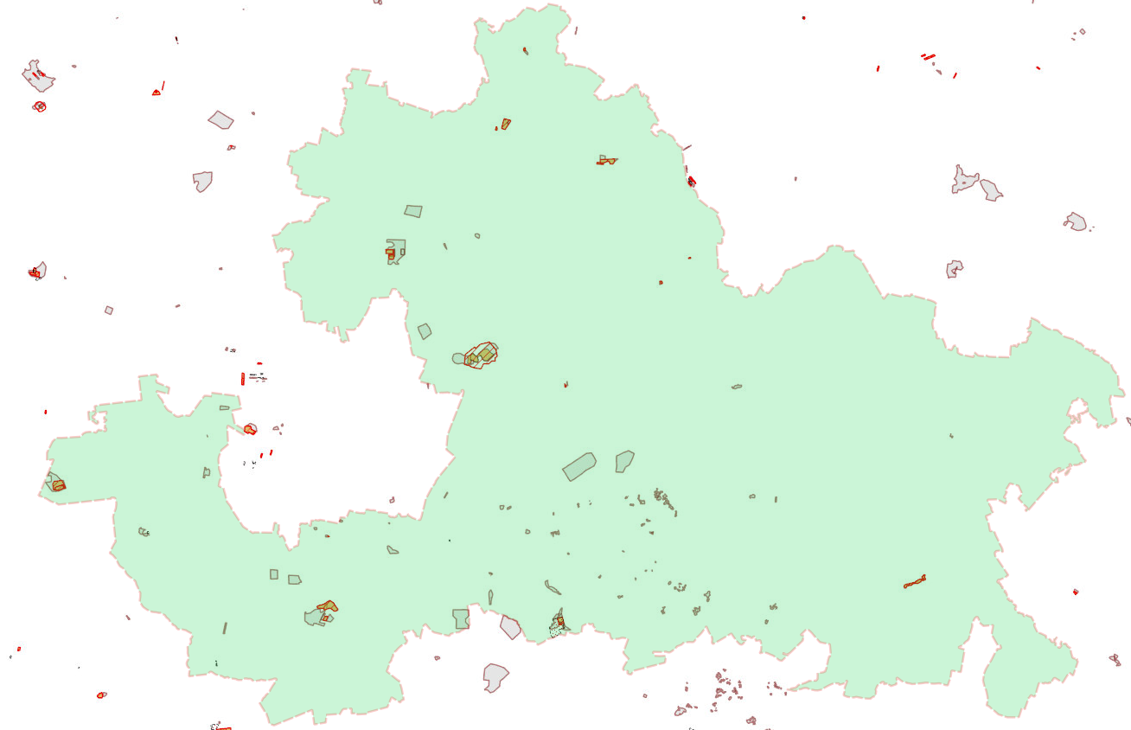
Zasoby surowców naturalnych
Na terenie powiatu częstochowskiego występuje 77 udokumentowanych złóż: piasków formierskich, piasków i żwirów, surowców ilastych ceramiki budowlanej, torfów, wapieni i margli, a także kamieni łamanych i blocznych
Na terenie powiatu nie zidentyfikowano osuwisk ani terenów zagrożonych ruchami masowymi ziemi
W latach 2022-2023 przeprowadzono rekultywację na terenie gminy Blachownia – powierzchnia gruntów zrekultywowanych: 1,66 ha i gminy Olsztyn – powierzchnia gruntów zrekultywowanych: 1,91 ha

Slide 10
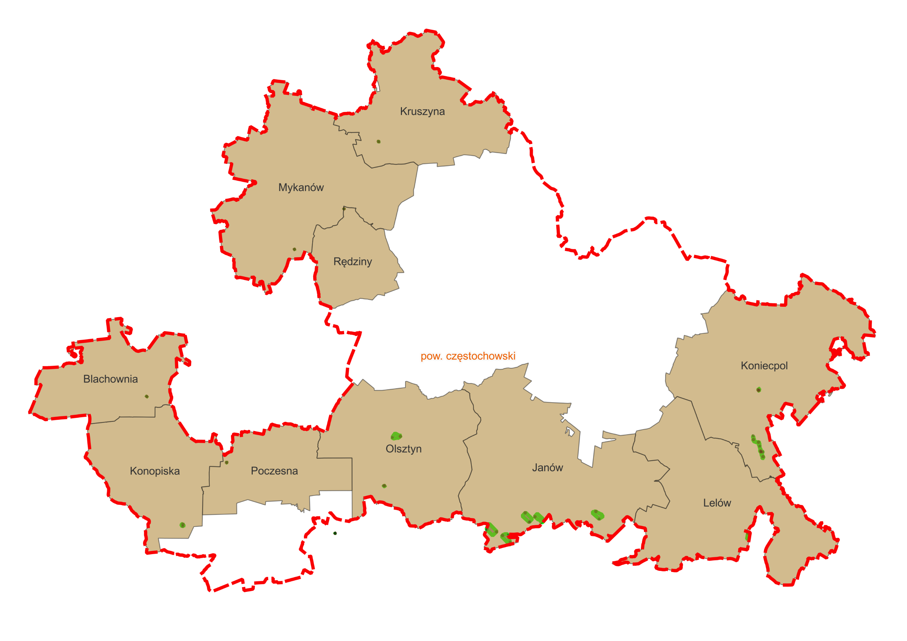
GLEBY
Na terenie powiatu częstochowskiego występuje 1 teren zidentyfikowany jako historyczne zanieczyszczenie powierzchni ziemi (HZPZ). Historyczne zanieczyszczenie występuje na terenie gminy Dąbrowa Zielona w miejscowości Święta Anna
Na terenie powiatu częstochowskiego występuje 13 terenów zidentyfikowanych jako szkody w środowisku. Szkody występują na terenie gmin: Olsztyn, Konopiska, Koniecpol, Janów, Lelów, Poczesna, Mykanów, Rędziny, Kruszyna, Blachownia
W latach 2022-2023 WIORiN przeprowadził 199 kontroli materiału siewnego na terenie powiatu częstochowskiego
W latach 2022-2023 na terenie powiatu częstochowskiego przeprowadzono 42 kontrole sprzedawców środków ochrony roślin, w 6 przypadkach wykryto naruszenia

Slide 11
GOSPODARKA ODPADAMI
8 przedsiębiorstw z terenu powiatu częstochowskiego posiada decyzje wydane przez Starostę Częstochowskiego w zakresie wytwarzania/odzysku odpadów
Z Gmin powiatu częstochowskiego w 2023 roku zebrano łącznie 38 484,1330 Mg odpadów, z czego 20 455,3080 Mg zbieranych selektywnie
2 Gminy powiatu częstochowskiego w 2023 roku osiągnęły wymagany poziom przygotowania do ponownego użycia i recyklingu odpadów komunalnych – Gmina Koniecpol, Gmina Konopiska

Slide 12
GOSPODARKA ODPADAMI
W 2023 roku z Gmin powiatu częstochowskiego usunięto 964,6260 Mg wyrobów zawierających azbest

Slide 13
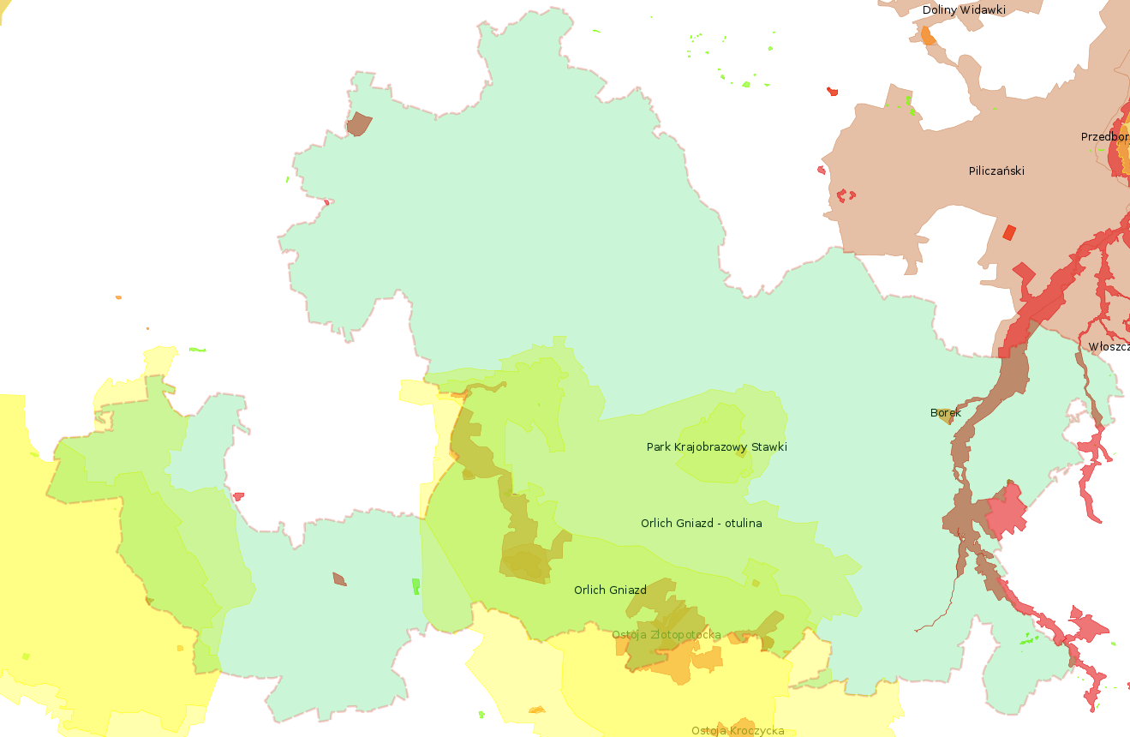
OCHRONA PRZYRODY
Na terenie powiatu częstochowskiego występują formy ochrony przyrody:
parki krajobrazowe – Orlich Gniazd, Park Krajobrazowy Stawki, Park Krajobrazowy Lasy nad Górną Liswartą
rezerwaty przyrody – Wielki Las, Sokole Góry, Kaliszak, Parkowe, Borek, Ostrężnik, Bukowa Kępa, Zielona Góra
obszary Natura 2000 (Dyrektywa Siedliskowa) – Ostoja Złotopotocka, Ostoja Olsztyńsko-Mirowska, Białka Lelowska, Przełom Warty koło Mstowa, Poczesna koło Częstochowy, Bagno w Korzonku, Dolina Górnej Pilicy, Suchy Młyn, Lemańskie Jodły
pomniki przyrody – 65 pomników
użytki ekologiczne – Misiowa, Torfowisko, Jeziorko, Dąbrowa, Golizna, Góry Towarne, Zapadliska, Zapadliska I

Slide 14
OCHRONA PRZYRODY
Powierzchnia lasów na terenie powiatu częstochowskiego wynosi 45 444,04 ha
Uproszczone plany urządzania lasu zostały wykonany w 2023 roku dla Gminy Starcza. UPUL obowiązują na okres od 01.01.2024 r. do 31.12.2033 r. Na koniec 2023 roku Powiat Częstochowski posiadał 223 uproszczone plany urządzania lasów
W latach 2022-2023 Nadleśnictwa działające na terenie powiatu częstochowskiego przeprowadziły:
odnowienia na powierzchni: 222,09 ha
odtworzenia na powierzchni: 304,36 ha
zalesienia na powierzchni: 11,48 ha
Na terenie powiatu częstochowskiego odnotowano obecność gatunku silnie inwazyjnego – Barszczu Sosnowskiego. Usuwanie roślin z terenu powiatu odbywa się za pośrednictwem specjalistycznych firm. Stanowiska Barszczu Sosnowskiego na terenie gmin powiatu częstochowskiego zidentyfikowano w: Gminie Blachownia, Gminie Koniecpol, Gminie Poczesna, Gminie Dąbrowa Zielona

Slide 15
PRZECIWDZIAŁANIE POWAŻNYM AWARIOM PRZEMYSŁOWYM
Wojewódzki Inspektorat Ochrony Środowiska w Katowicach w latach 2022-2023 przeprowadził łącznie 290 kontroli przedsiębiorstw na terenie powiatu częstochowskiego, w tym 1 kontrolę zakładu ZZR
Na terenie powiatu częstochowskiego zlokalizowana jest Jednostka Ratowniczo-Gaśnicza PSP w Koniecpolu oraz 113 jednostek OSP. W latach 2022-2023 Starostwo Powiatowe przekazało dofinansowanie dla 4 jednostek OSP
Na terenie gminy Mykanów doszło do tzw. katastrofy ekologicznej, do której zaliczono: nielegalne składowisko odpadów niebezpiecznych w m. Kokowa, nielegalne składowisko odpadów niebezpiecznych w m. Pasieka, skażenie wód rzeki Kocinki

Slide 16
DZIĘKUJĘ ZA UWAGĘ
IWONA SZCZEPANIK-RETKA

